Slide 1
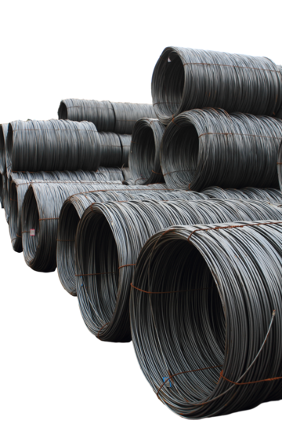


An toàn lao động
trong sản xuất
Dây Kẽm
by An Toàn Nam Việt

Slide 2

Tình hình tai nạn lao động
1
Số vụ tai nạn
3.201 vụ tai nạn lao động xảy ra trong 6 tháng đầu năm 2024, giảm 7,09% so với cùng kỳ năm 2023.
2
Số người chết
346 người chết vì tai nạn lao động, giảm 1,98% so với cùng kỳ năm trước.
3
Số người bị thương
810 người bị thương nặng, tăng 3,32% so với 6 tháng đầu năm 2023.

Slide 3
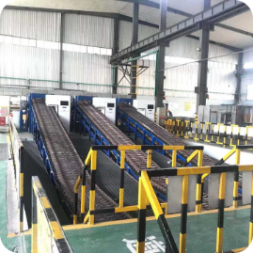
Công đoạn nung chảy và đúc phôi
Nung chảy
1
Nguyên liệu được đưa vào lò nung ở nhiệt độ cao để chuyển thành dạng lỏng.
2
Đúc phôi
Kim loại lỏng được đổ vào khuôn để tạo thành các phôi thép với kích thước cụ thể.
Làm nguội
3
Các phôi thép được làm nguội để chuẩn bị cho công đoạn tiếp theo.

Slide 4
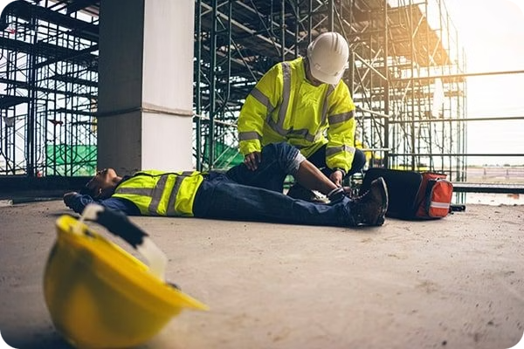
Nguy cơ tai nạn khi nung chảy và đúc phôi
Bỏng
Tiếp xúc với kim loại nóng chảy có thể gây bỏng nặng.
Hít khói độc
Hơi kim loại nóng có thể gây hại cho đường hô hấp.
Chấn thương cơ học
Phôi thép nặng có thể gây chấn thương nếu rơi hoặc va chạm.

Slide 5

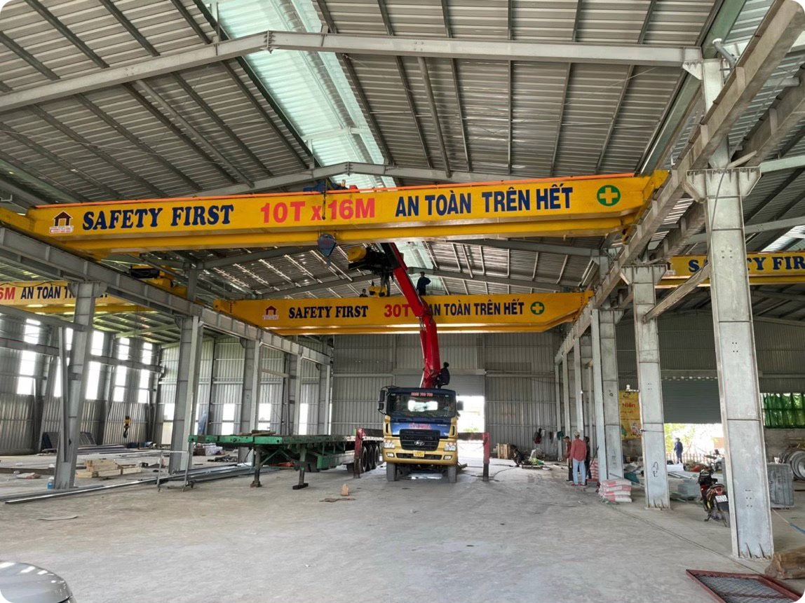


Công đoạn cán phôi nguội
Đưa phôi vào máy cán
Phôi thép được đặt vào máy cán để giảm kích thước.
Cán phôi
Máy cán định hình phôi thành các thanh thép dài và mỏng hơn.
Kiểm tra chất lượng
Thanh thép sau khi cán được kiểm tra để đảm bảo đạt yêu cầu kỹ thuật.

Slide 6

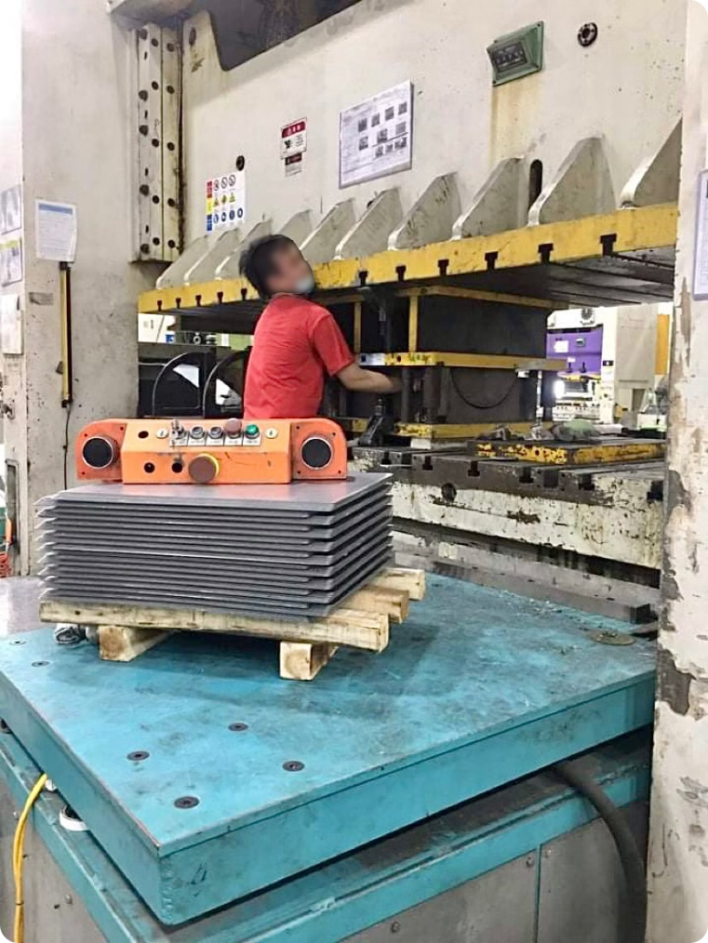



Nguy cơ tai nạn khi cán phôi nguội
Kẹt tay
Nguy cơ bị kẹt tay vào các bộ phận chuyển động của máy cán.
Vết cắt
Cạnh sắc của thanh thép có thể gây vết cắt sâu.
Trượt ngã
Sàn nhà trơn trượt làm tăng nguy cơ tai nạn trượt ngã.

Slide 7
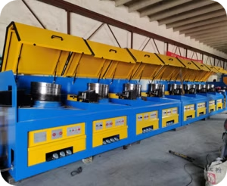
Công đoạn kéo dây
1
Đưa thanh thép vào máy kéo
Thanh thép được đưa qua một loạt các khuôn kéo dây.
2
Kéo dây
Dây được kéo qua các khuôn có đường kính nhỏ dần.
3
Kiểm tra chất lượng
Dây kẽm sau khi kéo được kiểm tra độ đồng đều và kích thước.

Slide 8
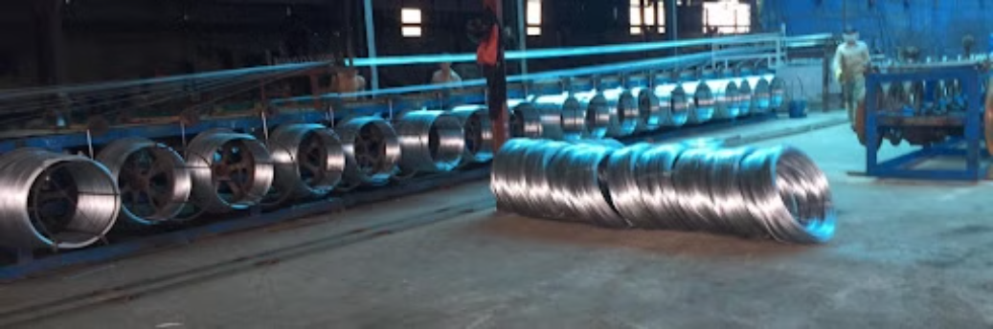
Nguy cơ tai nạn khi kéo dây
Cuốn vào máy
Đứt dây
Bỏng ma sát
Nguy cơ bị cuốn vào máy kéo dây đang hoạt động với tốc độ cao.
Dây kẽm có thể đứt và quật vào người, gây thương tích nghiêm trọng.
Ma sát khi kéo dây có thể gây bỏng nếu tiếp xúc trực tiếp với da.

Slide 9
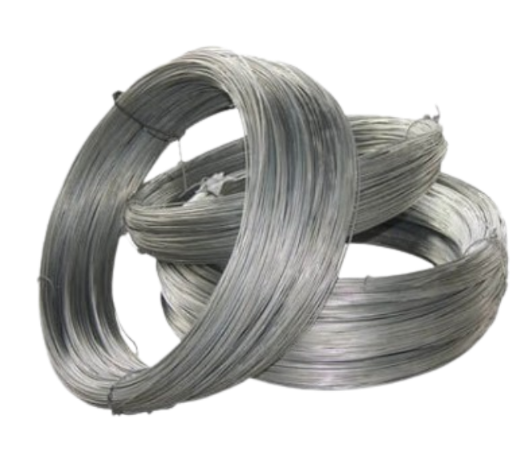
Công đoạn xử lý bề mặt
(Loại bỏ lớp oxit và các tạp chất. Thường phải tiếp xúc với hóa chất như: axit sulfuric hoặc axit hydrochloric)
1
Nguy cơ
Bỏng hóa chất
Ngộ độc hơi độc, mắc các bệnh về hô hấp
Trượt ngã
2
Nguyên nhân
Không tuân thủ các quy trình an toàn lao động
Bất cẩn hoặc thiếu kinh nghiệm của người lao động
Không sử dụng đúng thiết bị bảo hộ cá nhân hoặc thao tác sai
Sự cố thiết bị
Yếu tố môi trường làm việc không đảm bảo
3
Biện pháp
Trang bị đầy đủ thiết bị bảo hộ cá nhân là điều cần thiết
Quản lý và bảo dưỡng thiết bị
Duy trì môi trường làm việc khô ráo, gọn gàng

Slide 10
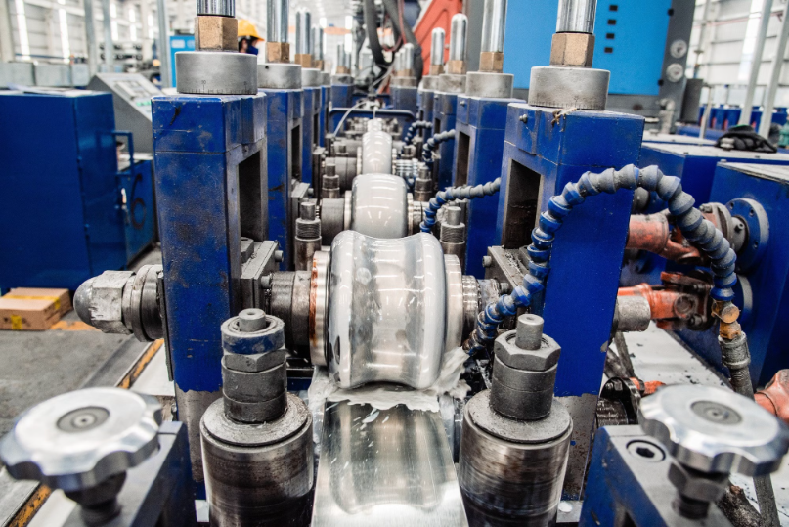
Xử lý bề mặt
Quy định
Thiết bị bảo hộ cá nhân
Quy trình làm việc an toàn
Xử lý tình huống tai nạn
Ngắt ngay lập tức các thiết bị và hệ thống xử lý để ngăn chặn sự lan rộng của hóa chất
Tiến hành sơ cứu khẩn cấp cho nạn nhân.
Tiến hành điều tra nguyên nhân gây ra tai nạn và đánh giá mức độ thiệt hại

Slide 11
Công đoạn mạ kẽm
1
Mạ kẽm nhúng nóng
Dây thép được nhúng vào bể kẽm nóng chảy để tạo lớp bảo vệ.
2
Mạ kẽm điện phân
Dây thép được đặt vào dung dịch kẽm và áp dụng điện áp để tạo lớp mạ.
3
Kiểm tra chất lượng
Lớp mạ kẽm được kiểm tra độ dày và độ bám dính.

Slide 12
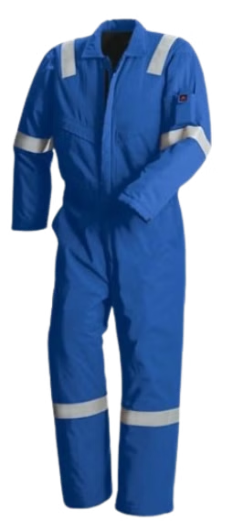
Biện pháp an toàn chung
Trang bị bảo hộ
Sử dụng đầy đủ thiết bị bảo hộ cá nhân như găng tay, kính, mũ bảo hiểm.
Đào tạo an toàn
Huấn luyện định kỳ về quy trình an toàn và xử lý tình huống khẩn cấp.
Bảo dưỡng thiết bị
Kiểm tra và bảo dưỡng máy móc thường xuyên để đảm bảo hoạt động an toàn.
Môi trường làm việc
Duy trì không gian làm việc sạch sẽ, thông thoáng và đủ ánh sáng.

Slide 13
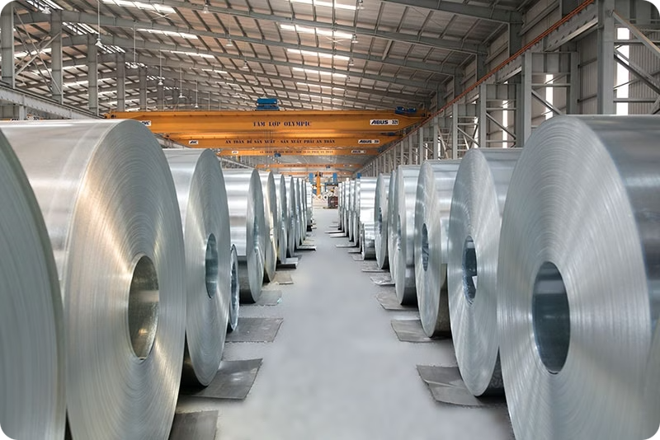
Quy định
Thiết bị bảo hộ cá nhân
Quy trình làm việc an toàn
Kiểm tra và bảo dưỡng định kỳ hệ thống điện và thiết bị mạ
Xử lý tình huống tai nạn
Ngắt ngay lập tức các thiết bị và hệ thống xử lý để ngăn chặn sự lan rộng của hóa chất
sơ cấp cứu
Trường hợp bỏng do kẽm nóng: đưa nạn nhân ra khỏi khu vực nguy hiểm và rửa ngay vùng bị bỏng bằng nước sạch trong ít nhất 15 phút
Trường hợp mạ kẽm điện phân: Nếu người lao động bị sốc điện, cần kiểm tra tình trạng của nạn nhân và thực hiện các biện pháp sơ cứu cơ bản như hô hấp nhân tạo hoặc ép tim ngoài lồng ngực nếu cần thiết
Tiến hành điều tra nguyên nhân gây ra tai nạn và đánh giá mức độ thiệt hại

Slide 14
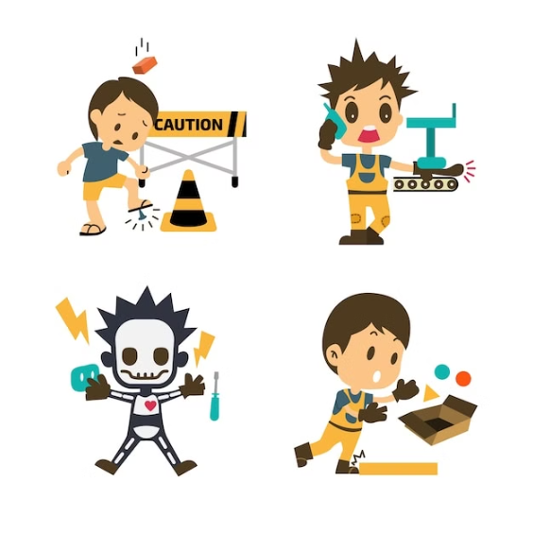

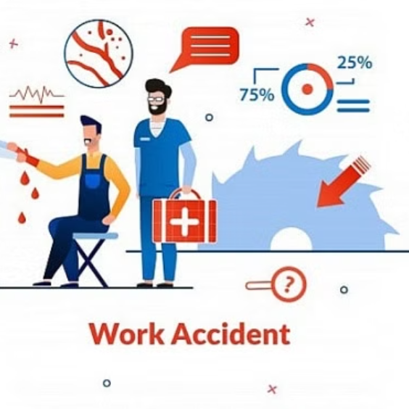
Công đoạn cắt và cuộn dây
Các dạng tai nạn
Nguyên nhân
Biện pháp
Chấn thương do tiếp xúc với lưỡi cắt sắc nhọn
Sự bất cẩn hoặc thiếu kinh nghiệm của người lao động
Sử dụng đầy đủ và đúng cách các thiết bị bảo hộ cá nhân
Bị cuốn vào máy cuộn gây gãy xương, tổn thương cơ và các chấn thương nghiêm trọng khác
Không tuân thủ quy trình an toàn hoặc sử dụng máy móc cũ, không được bảo dưỡng đúng cách
Kiểm tra, bảo dưỡng thiết bị, máy móc định kỳ
Nguy cơ trượt ngã hoặc va chạm
Đào tạo người lao động
Môi trường làm việc không đảm bảo

Slide 15
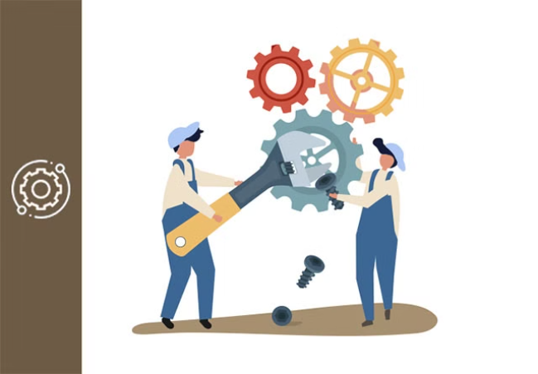

Quy định
Xử lý tình huống
Thiết bị bảo hộ cá nhân
Ngắt ngay lập tức máy cắt để ngăn chặn tình huống trở nên nghiêm trọng hơn
Quy trình làm việc an toàn
Kiểm tra và bảo dưỡng định kỳ hệ thống điện và thiết bị mạ
Tiến hành sơ cấp cứu cho người bị thưởng trước khi đội ngũ y tế đến
Kiểm tra, rà soát và khắc phục

Slide 16

PHẦN III:
Tham khảo thêm
1. Bài kiểm tra an toàn lao động nhóm 3
Trắc nghiệm an toàn lao động nhóm 3
2. Bảng báo giá dịch vụ huấn luyện an toàn lao động
Xem chi tiết
3. Tải về tài liệu (download)
Download tài liệu huấn luyện an toàn lao động sản xuất dây kẽm

